Slide 1
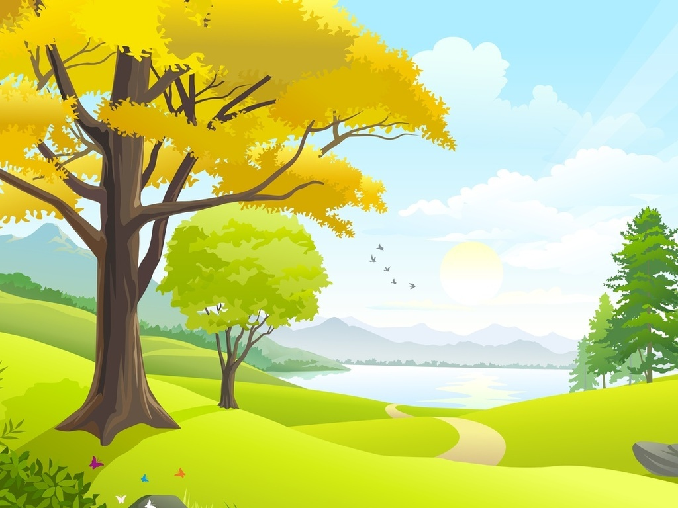
Эколого – психологический проект
Почувствуй настроение природы
Автор - составитель : педагог – психолог
ГБДОУ № 58 Фрунзенского района
Санкт – Петербурга
Баранова Л.И.
2017 г

Slide 2
Продолжительность проекта : краткосрочный (2 недели с 13 ноября по 24 ноября)
Постановка проблемы:
В наше время проблемы экологического воспитания вышли на первый план, и им уделяют всё больше внимания. Почему эти проблемы стали актуальными? Причина - в деятельности человека в природе, часто безграмотная, неправильная с экологической точки зрения, расточительная, ведущая к нарушению экологического равновесия. Каждый из тех, кто принёс и приносит вред природе, когда-то был ребёнком. Вот почему так велика роль дошкольных учреждений в экологическом воспитании детей, начиная с раннего возраста.
Актуальность: Наш край удивительно красивый. Чем больше мы узнаём природу своего края, тем больше мы начинаем любить его. Познание природы, проникновение в её причинно-следственные связи между объектами и явлениями развивает мышление и способность к формированию научного мировоззрения. Приобретённые в детстве умения видеть и слушать природу такой, какая она есть в действительности, вызывает у детей глубокий интерес к ней, расширяет знания, способствует формированию интересов. Необходимо научить детей беречь и любить природу.

Slide 3
Цель: Формирование экологически воспитанной личности, которая характеризуется сформированным экологическим сознанием, экологически ориентированным поведением и деятельностью в природной среде, гуманным и эмоционально - отзывчивым отношением к ней.
Задачи:
Учить детей любить красоту окружающего растительного и животного мира, бережно относиться к природе, понимать ее значение для жизни человека
Расширять чувственный опыт дошкольников, развивать перцептивные возможности при контакте с природными объектами (обследуя природный материал, воздействуем на все сенсорные анализаторы ребенка: трогаем, смотрим, нюхаем, слушаем, взвешиваем);
Развивать чувства эмоциональной отзывчивости, чувства сопричастности природе, чувства сопереживания;
Формировать экологические установки личности (нет вредных и полезных насекомых, животных), активные жизненные позиции по отношению к природе, преодоление прагматического отношения к природе;
Обучать умениям и навыкам взаимодействия с природой (не кричу в лесу, потому что это чужой дом);
Расширять индивидуальное экологическое пространство (живые не только я, мама, папа, но и подорожник, жужелица, сорока).
Корректировать цели взаимодействия ребенка с природой (дерево ценно не потому, что из него можно что-то сделать, а само по себе)
Стимулировать стремление детей передавать поэтический образ природы в рисунках, аппликациях , лепке, объясняя свои ощущения
Совершенствовать изобразительные и технические умения детей, поощрять желание детей использовать разнообразные материалы для творческих работ.

Slide 4
Содержание деятельности
Подготовительный этап:
Практическая работа по подготовке необходимых материалов, обогащение предметно – развивающей среды;
Определение цели и задач
Планирование предстоящей деятельности, направленной на реализацию проекта
Основной этап
Проведение комплекса мероприятий
Взаимодействие с педагогами старшей группы
Заключительный этап
Интегрированное занятие : «Прикоснись к природе сердцем»
Предполагаемый результат :
Сформированность представлений детей об явлениях природы в осенний период;
Сформированность желания изучать природу и отражать свои впечатления через реальные виды деятельности;
Накопление детьми эмоционально – позитивного опыта общения с природой;
Развитие психических процессов;
Получение детьми удовольствия от выполненных работ в коллективе
Предварительная работа
Наблюдение в природе, рассматривание иллюстраций, чтение художественной литературы, заучивание стихов, рассказы, беседы, пальчиковые и дидактические игры, экологические этюды и упражнения, физкультминутки.
Методы и приемы:
Наглядные(наблюдение, показ, демонстрация);
Словесные(метод комплексной сказкотерапии, направленный на экологическое воспитание, решение эмоционально-личностных и поведенческих проблем, рассказ, чтение, беседа);
Практические(сказкотерапевтическое рисование , игры «Голоса осени», «Чудо краски», упражнения «Забавные птицы», «На участке дождь», «Если бы я был деревом…», «Я – березка», «Экологический пост», «Осенняя роща», психологические этюды «Песня осени», «Пошуршим листьями»,«Первый снег».)
Продукт проектной деятельности:
Выставка детских работ ««Осень – золотая пора»» , «Дарит осень радость и грусть»
( рисунки и лека, выполненные разными техниками), «Что нам осень принесла?»

Slide 5
Материалы к проекту:
Электронная презентация «Почувствуй настроение осенней природы», «Гимнастика для ума», «Найди лишний предмет»
Перечень примет о природных явлениях, поговорок о погоде,
загадок о природных явлениях.
Картины, иллюстрации на тему «Красоты Санкт – Петербурга и области» (знакомство детей с природой родного края в разное время года). Художественная литература Рисунки детей. Используемая литература: 1. Т.М.Бондаренко «Экологические занятия с детьми 5-6 лет»,Учитель, Воронеж,2002 г.
2. С.Н. Николаева «Воспитание экологической культуры в дошкольном детстве», Новая школа,Москва,1995 3. «Беседы о природных явлениях и объектах» Т.А. Шорыгина.
4. Е.О.Герасимова, Г.С.Данилина, Н.А.Макарчук «К гармонии с природой», СПб, 1995
5. В. М. Минаева «Развитие эмоций дошкольников» М., «Аркти»,2000г.
6. Э. Залкинд . Природа как средство эстетического и нравственного воспитания детей / Э. Залкинд// Дошкольное воспитание. - 2010. - № 1. - С. 110-114. 7. Использование ИКТ и интернет ресурсы: «Образование облаков и осадков», «На что похоже облако?»

Slide 6
План реализации проекта: 1 неделя (с 13 ноября по 17 ноября)
1. Восприятие художественной литературы «Экологическая сказка: О том, как краски заблудились», 2. Психологический этюд «Путешествие в воображаемый осенний лес при помощи волшебной веточки и волшебных слов :
Раз, два, три, ветка клена помоги
Оказаться нам в лесу,
Где раскрасила листву
В цвет багряный, золотой
Осень с желтою косой 3. Просмотр презентации ««Почувствуй настроение осенней природы»
4. Беседа «Войди в природу другом»
5.Игры «Где что зреет», «Чудесный мешочек»,«Времена года»
6. Пальчиковая гимнастика «Кап-кап», «Если листья пожелтели…», «Ветер дует нам в лицо…».
7. Рассматривание карточек с изображением различных явлений природы осенью.
8. Пословицы, поговорки о погоде; народные приметы, связанные с явлениями погоды
9. Рисование «Дождинки по зонту стучат», «Осенний пейзаж» (карандашная техника),
10. Декоративная лепка «Что нам осень принесла? Дары осени»
11. Выставка детских работ «Осень – золотая пора» Задачи: Углублять и обобщать представления детей об осени, ее типичных признаках.
Закреплять представление о жизнедеятельности растений и животных, играх детей осенью, труде взрослых в природе.
Учить устанавливать простейшие связи между условиями среды и состоянием живых объектов, выражать свои мысли в связной речи.
Уточнять представление о многообразии даров осени. Воспитывать бережное отношение к природе, понимать ее значение для жизни человека.
Развивать восприятие, творческое воображение.
Учить детей приемам саморасслабления.
Развивать мелкую моторику, координацию движений пальцев рук.

Slide 7
План реализации проекта: 2 неделя ( с 20 – 24 ноября)
1. Рассказ «Планета Земля в опасности» . 2. Восприятие художественной литературы «Экологическая сказка: Два сына матери – природы»
4.Экологическая игра «Живая и неживая природа»(продолжать учить детей различать объекты живой и неживой природы) , «Кто где живет? », «Кто больше запомнит» (учить находить предмет по описанию). «Чем похожи? Чем отличаются? »
5. Гимнастика для ума «Найди лишний предмет» ; Игры «Угадай по запаху», «Угадай на слух», «Угадай на вкус», «Угадай на ощупь»
6.Итоговая беседа об осени.(Обобщать и систематизировать знания детей об осени: постепенно дни становятся короче, холоднее, часто идут дожди, трава увядает, листья расцвечиваются и опадают. В полях, на огородах, в садах убирают урожай. Исчезают насекомые, перелетные птицы. Многие зимующие птицы приблизились к жилью человека. Некоторые звери залегли в спячку, другие сделали запасы пищи). Учить устанавливать связи между продолжительностью дня, температурой воздуха и состоянием растений, наличием пищи для животных и приспособлением их к зиме).
7. Комплексное занятие «Прикоснись к природе сердцем» (учить детей любить красоту окружающего растительного и животного мира, бережно относиться к природе, понимать ее значение для жизни человека; развивать пластичность, понимание детьми эмоционально – выразительных движений; развивать психические процессы.
8. Этюды по психомышечной тренировке «Песня осени»; «Голоса осени» (шум ветра, дождя, шорох листьев), «Пошуршим листьями»
9. Рисование гуашью «На что похожи облака?», «Листопад, листопад – листья кружатся, летят» (совместное рисование ребенка и педагога « Песня осени»(акварель),
10. Составление рассказов «Я люблю такую погоду…» 11. Итоговая выставка «Дарит осень радость и грусть»

Slide 8
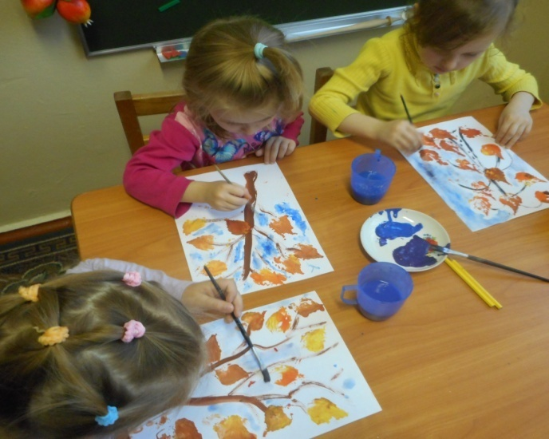
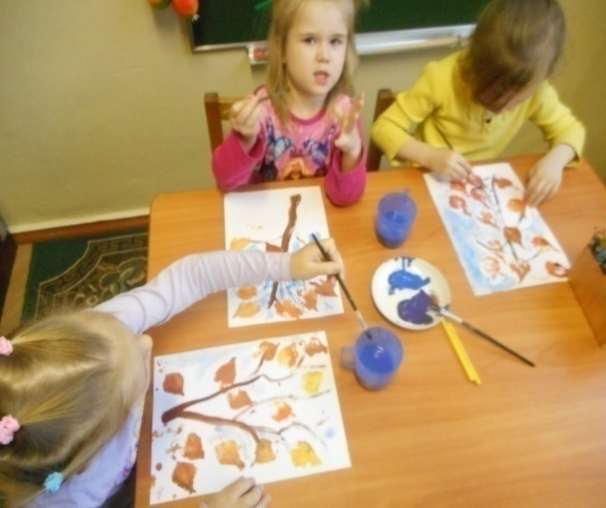
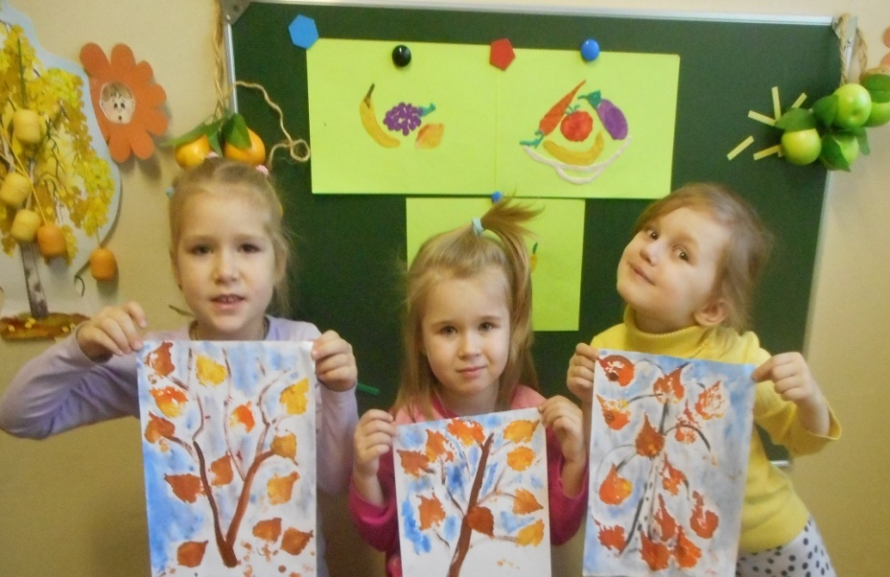
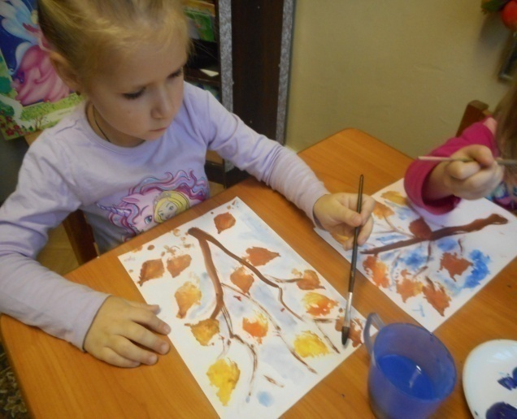
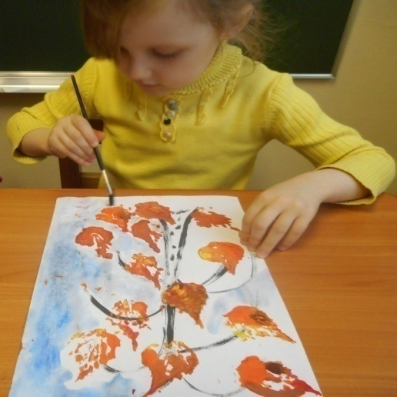
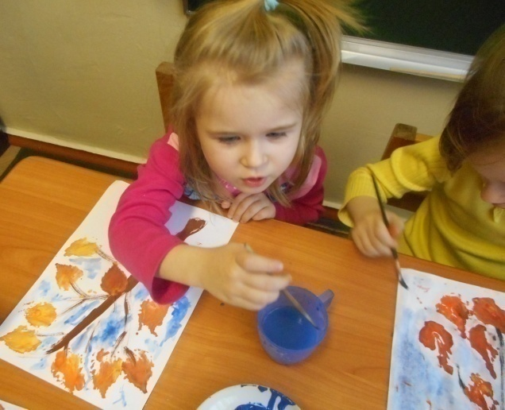
Листопад, листопад Листья кружатся, летят! Разноцветные, резные, Словно кистью расписные…
Рисование методом оттиска листьями

Slide 9
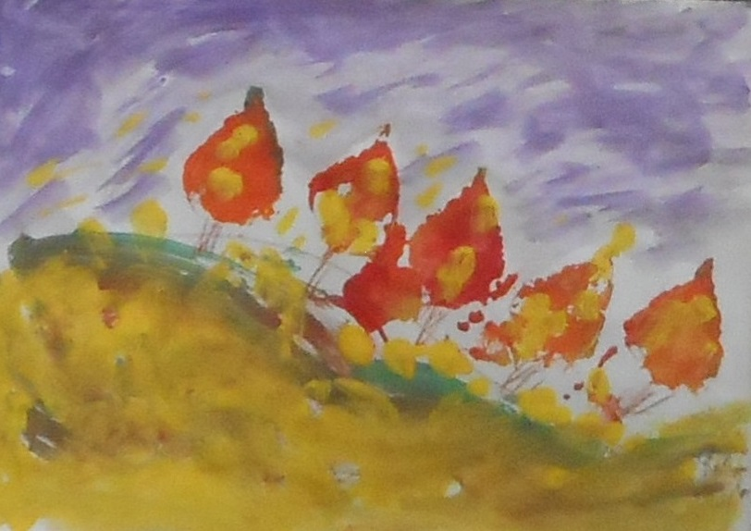
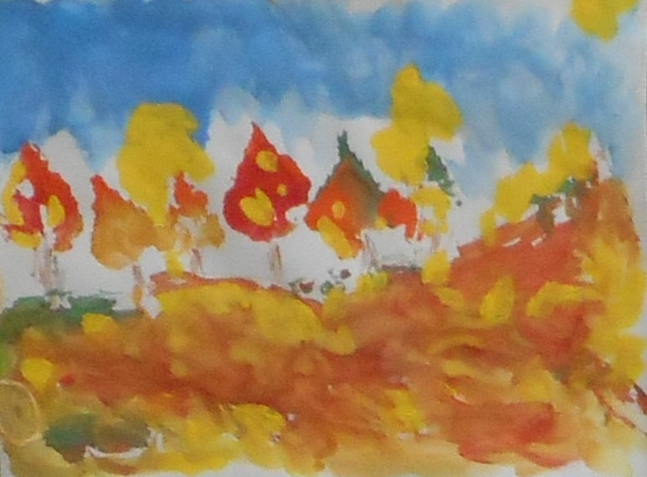
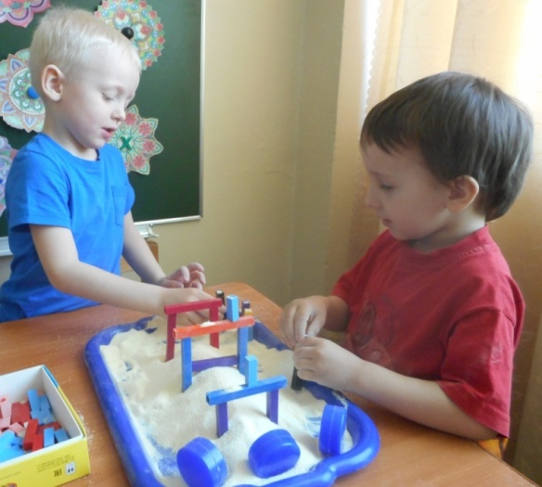
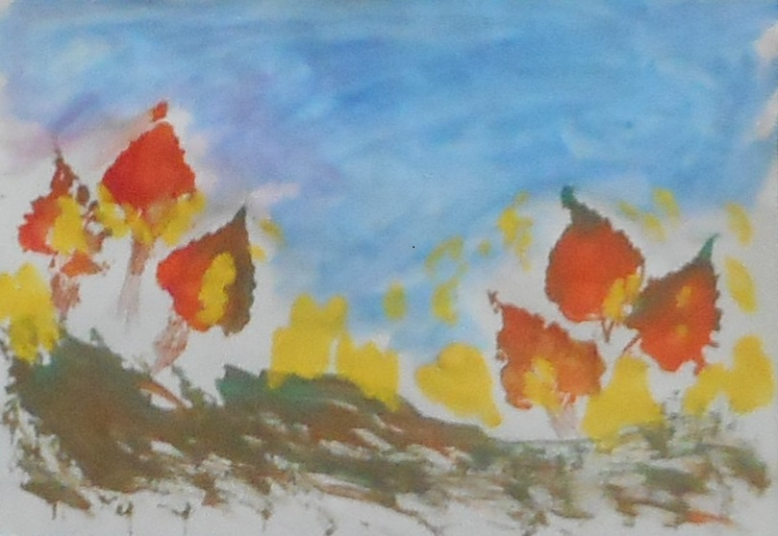
В небесах плывут птичьи стаи
В теплый край они улетят.
Осень в золото одевает
Все вокруг и наш детский сад.
Я пойду, пойду погуляю-
Под ногами листья шуршат.
Осень в памяти оставляет
Золотистый свой листопад.
(оттиск листьями)

Slide 10
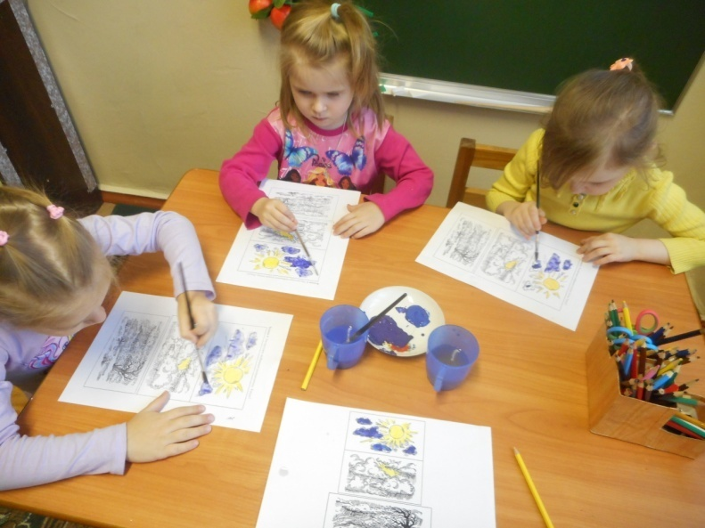
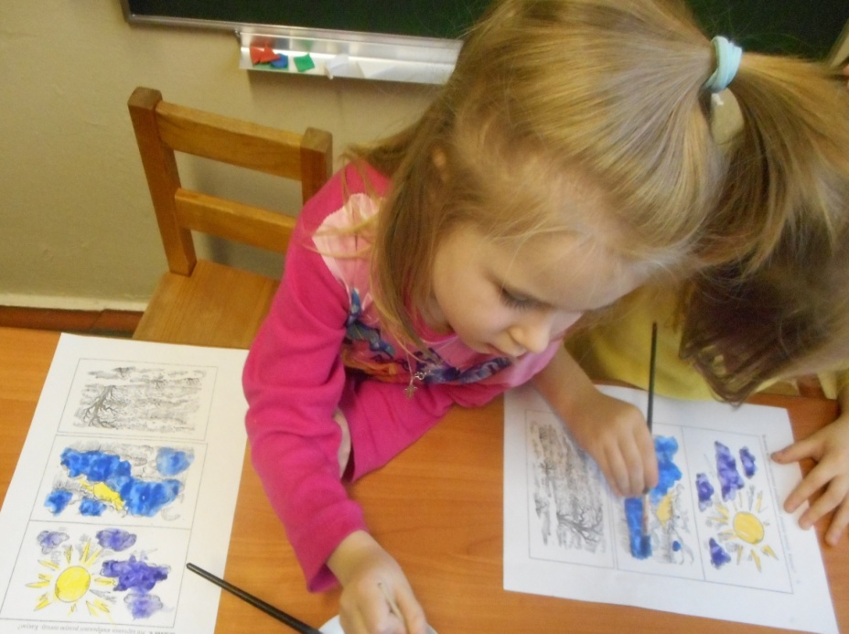
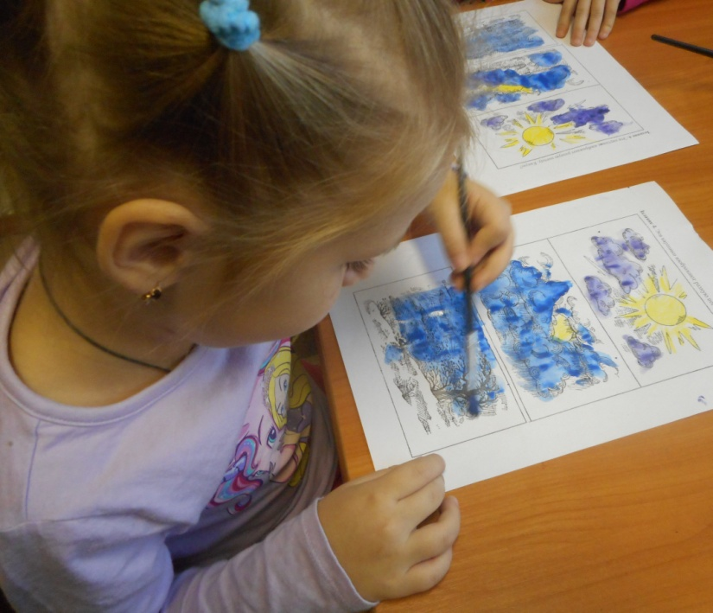
Туча чёрная приплыла, Наше солнышко закрыла, Позвала своих подружек. Ветер их по небу кружит. К туче главной их несёт, Ветки на деревьях гнёт, Завывает, налетает, Настроенье угнетает.

Slide 11
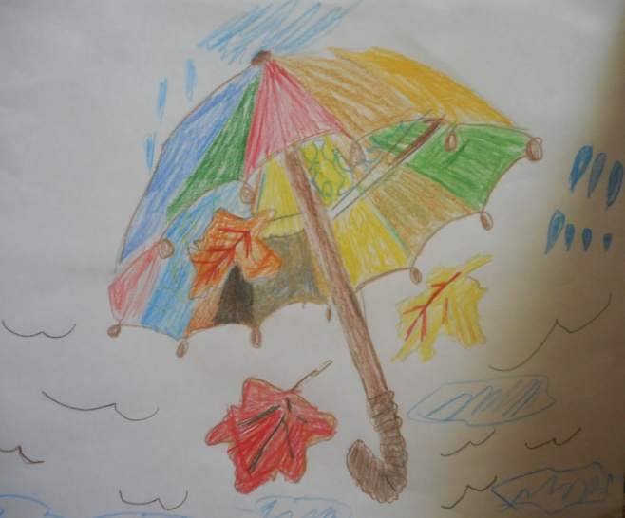
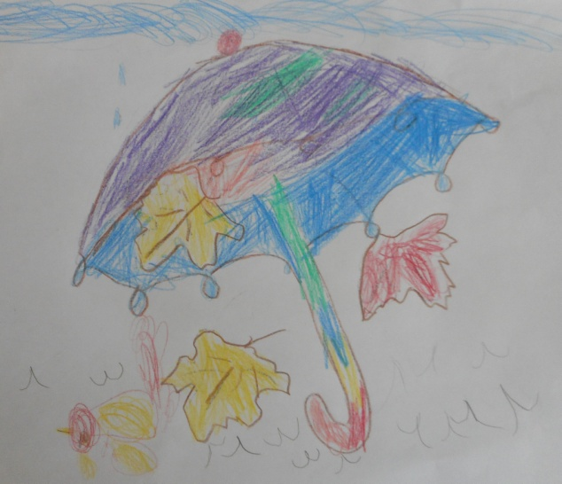
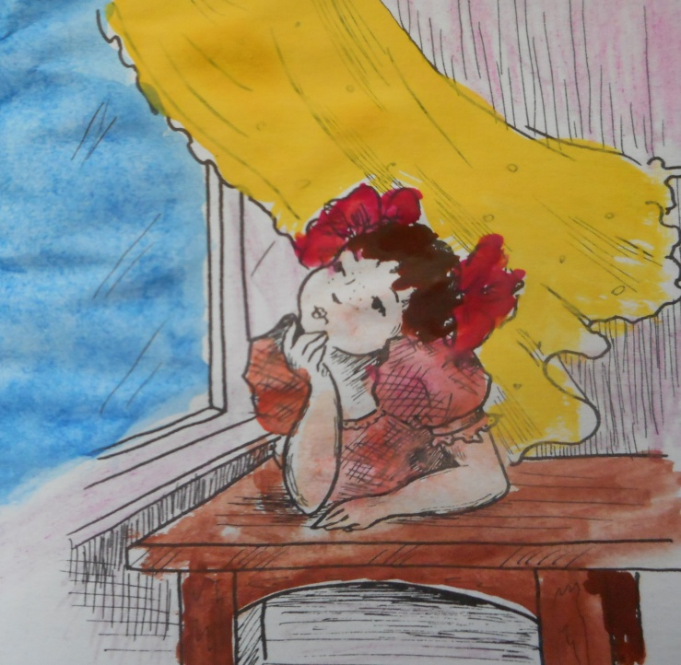
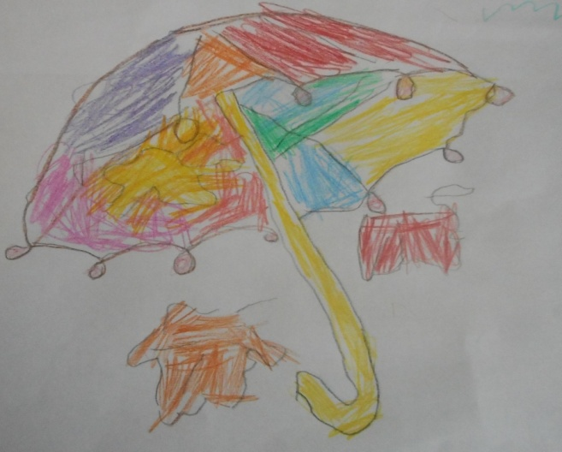
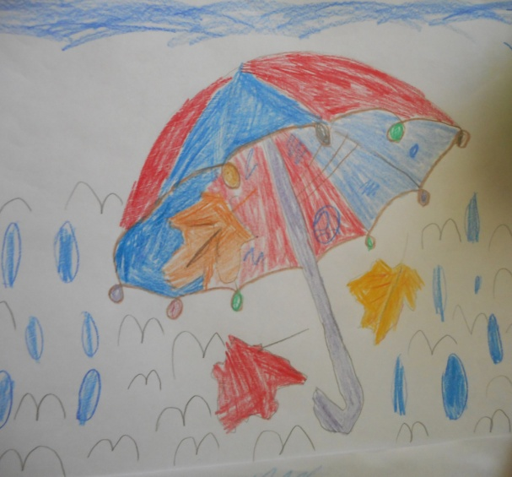
Рисование «Дождинки по зонту стучат»
Небо снова серое стало,
Дождик моросит целый день.
У окна скучать я устала,
Капельки считать мне уж лень.
Я по лужам бы пробежалась,
Только мама не разрешит,
Зонтик свой красивый достала б,
Дождик по нему пусть стучит.

Slide 12
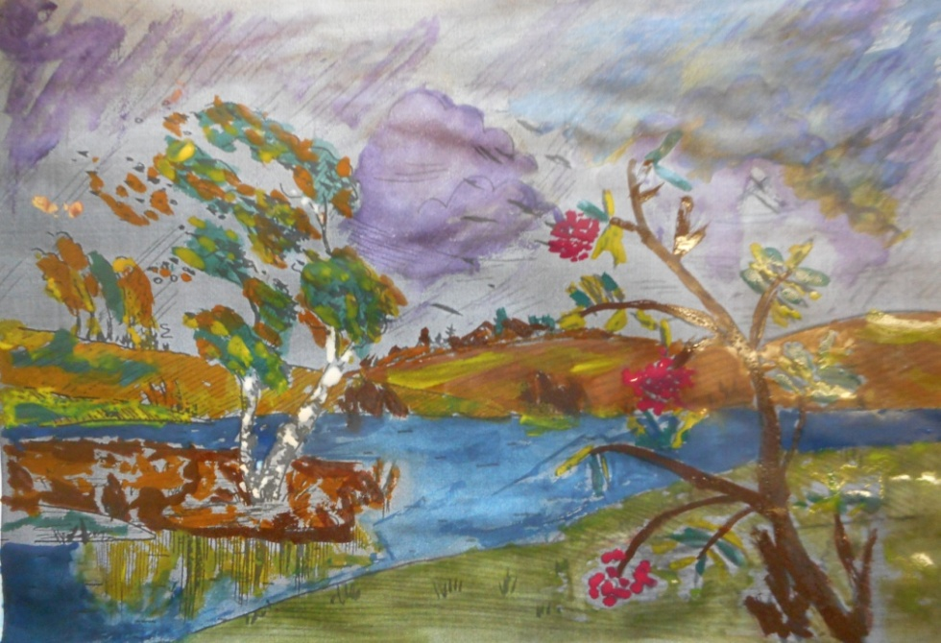
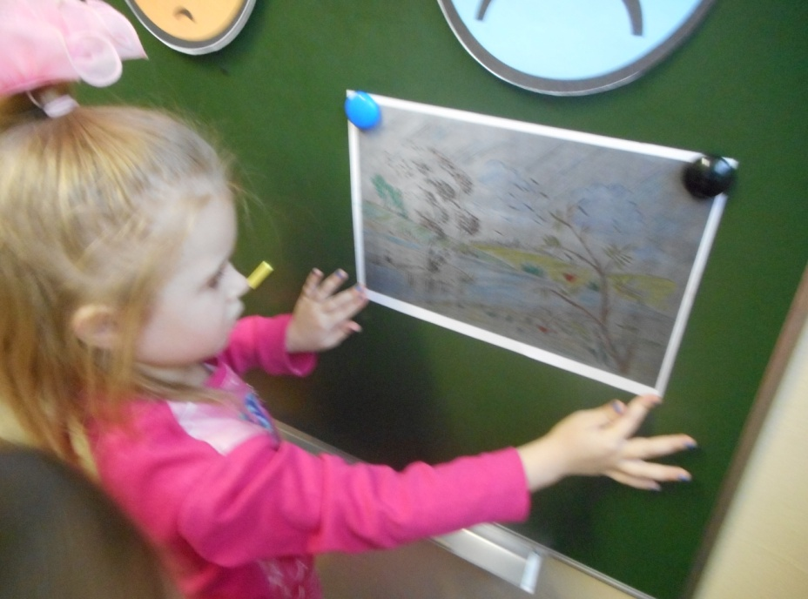
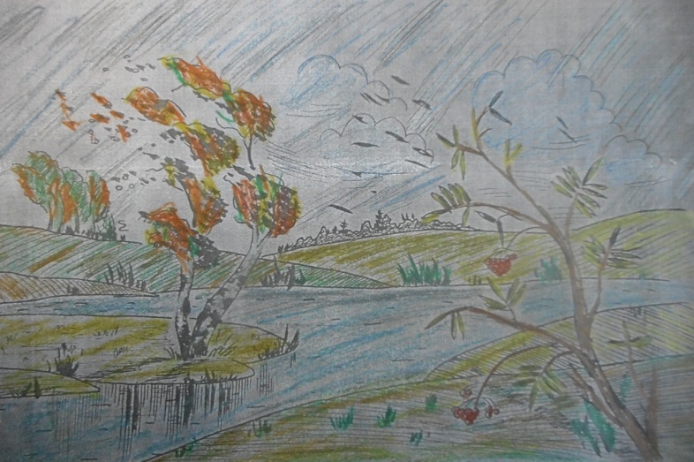
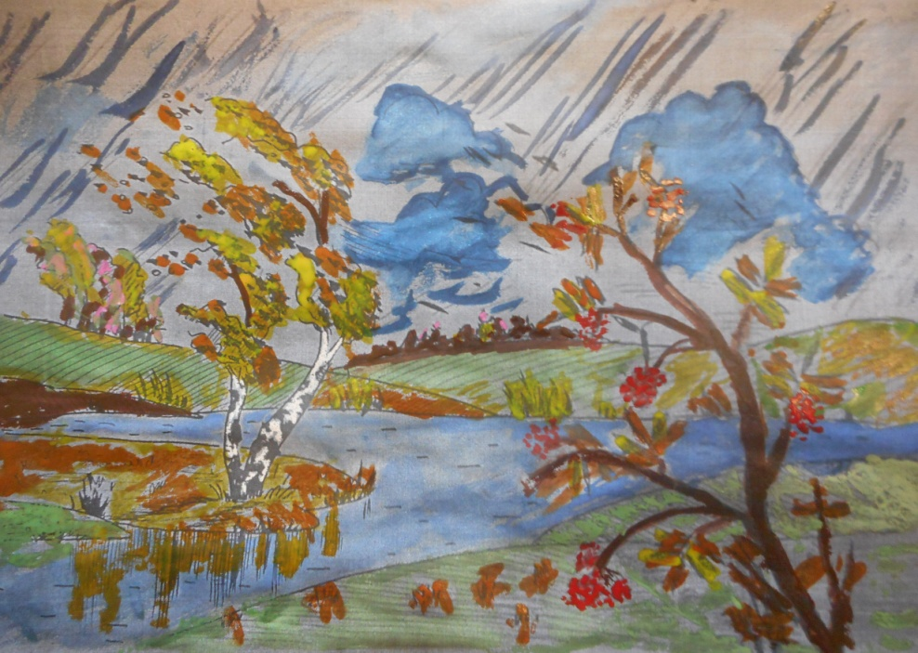
.
Скучная картина! Тучки без конца,
Дождик так и льется, лужи у крыльца…
Чахлая рябина мокнет под окном.
Смотрит деревушка сереньким пятном
Что ты рано в гости,
Осень к нам пришла?
Еще просит сердце
Света и тепла.

Slide 13
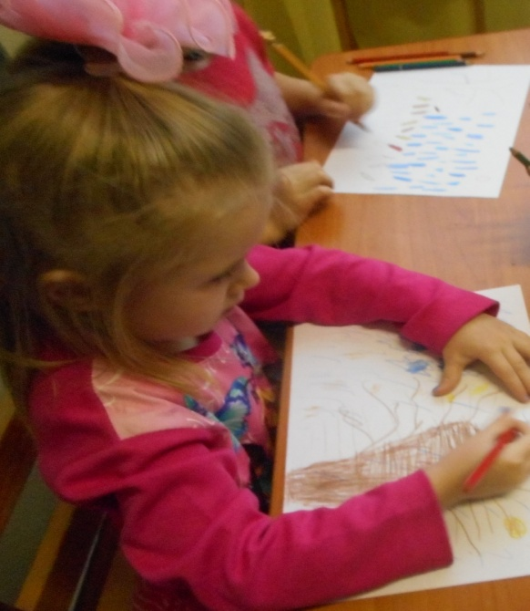
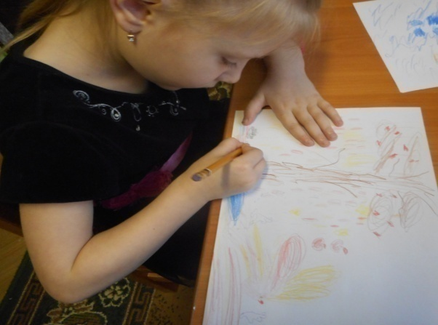
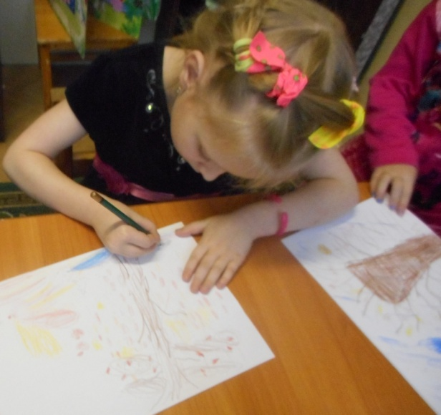
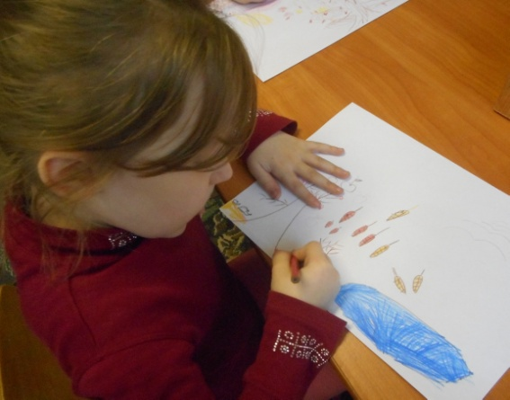
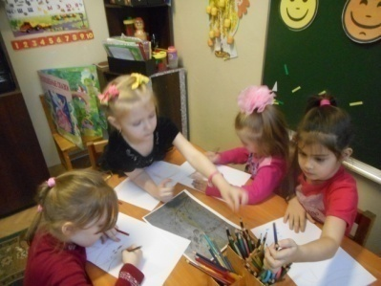
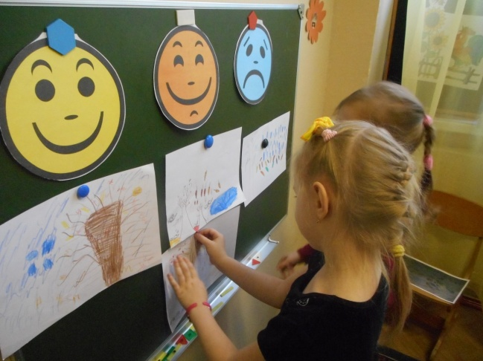
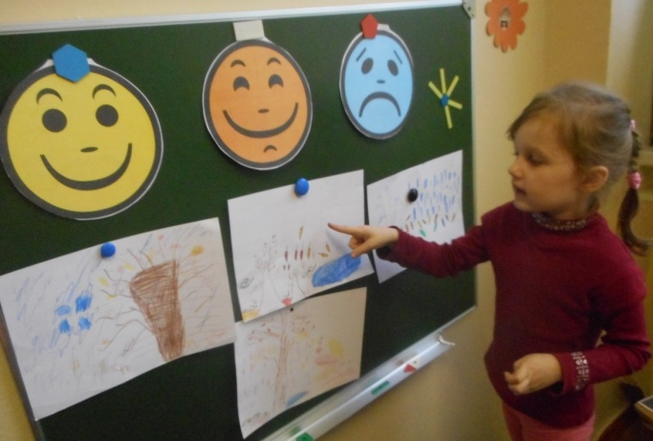
Осень гонит нас со двора,
Осень – золотая пора,
Дарит осень радость и грусть,
Разная она, ну и пусть.

Slide 14
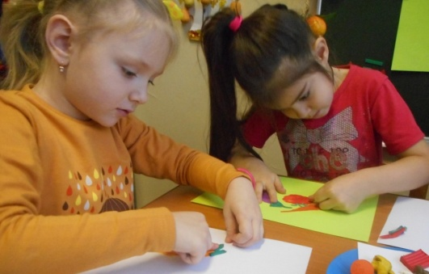
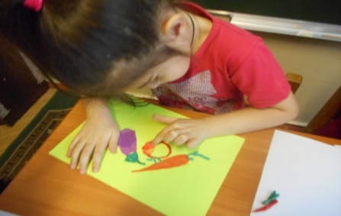
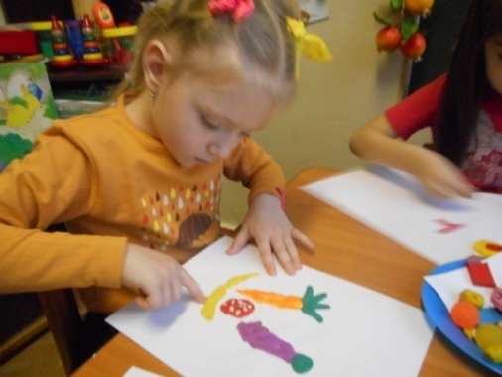
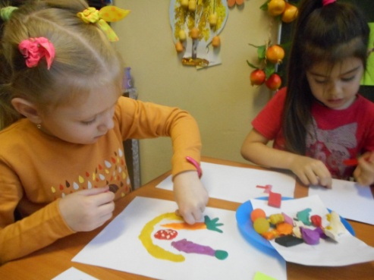
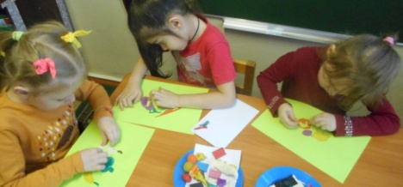
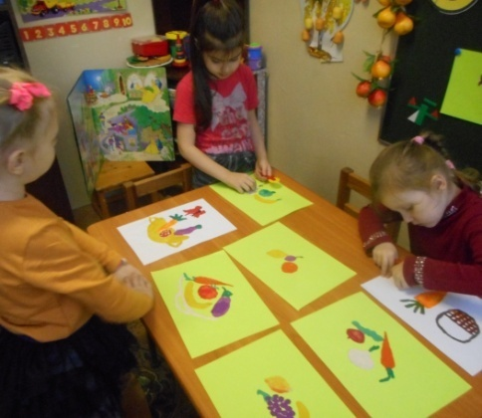
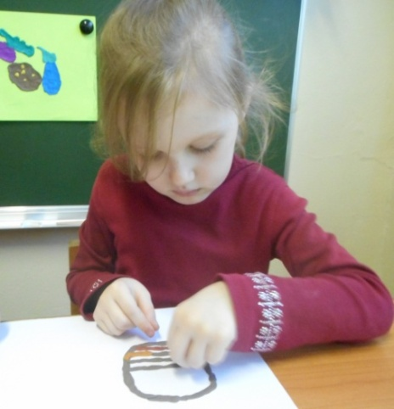
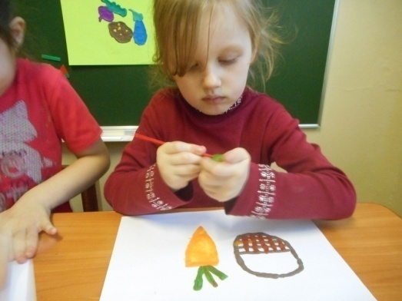
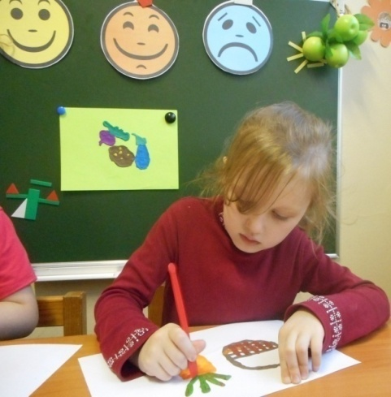
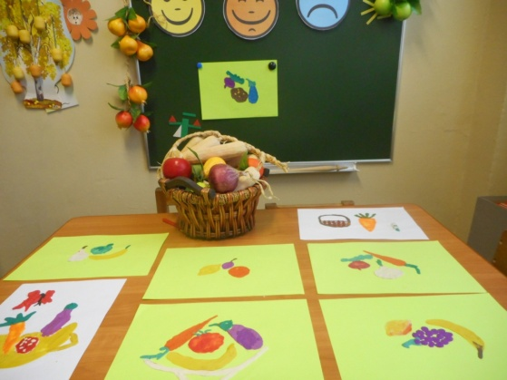
Овощи созрели! Фруктов – урожай! Собирай быстрее, Щедро угощай!
«Рисование» и «раскрашивание «пластилином

Slide 15
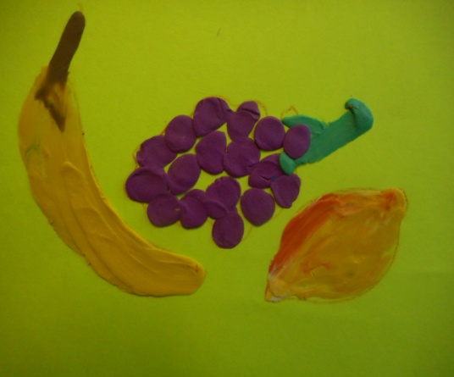
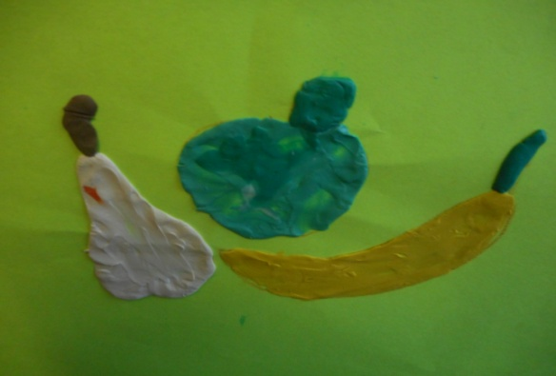
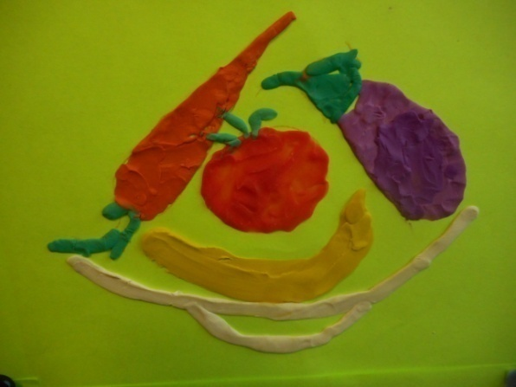
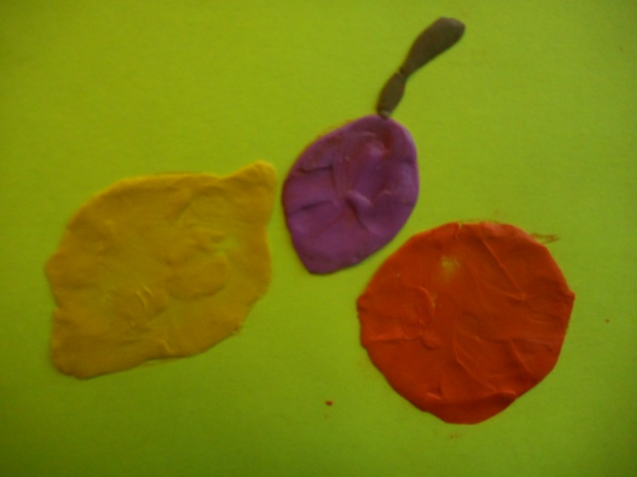
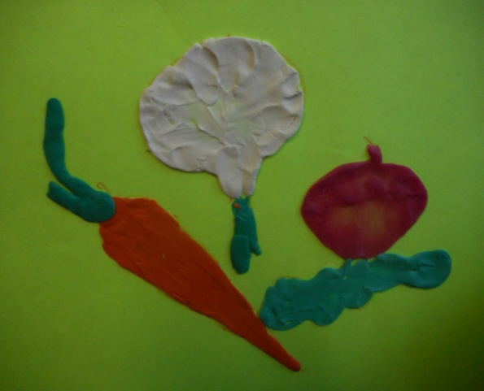

Slide 16
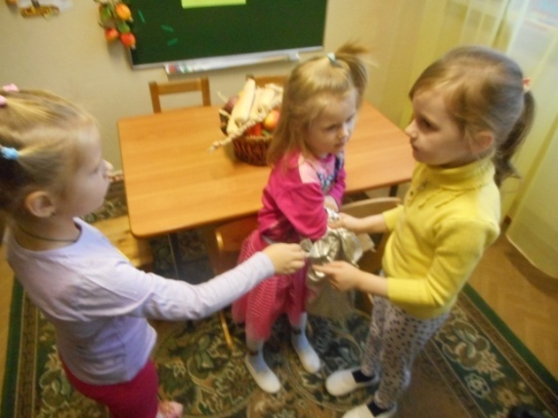
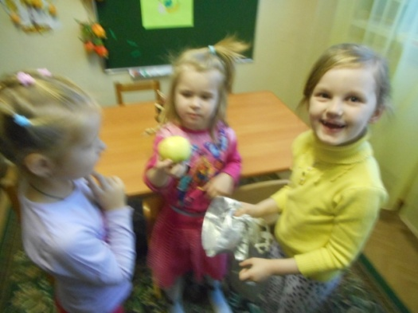
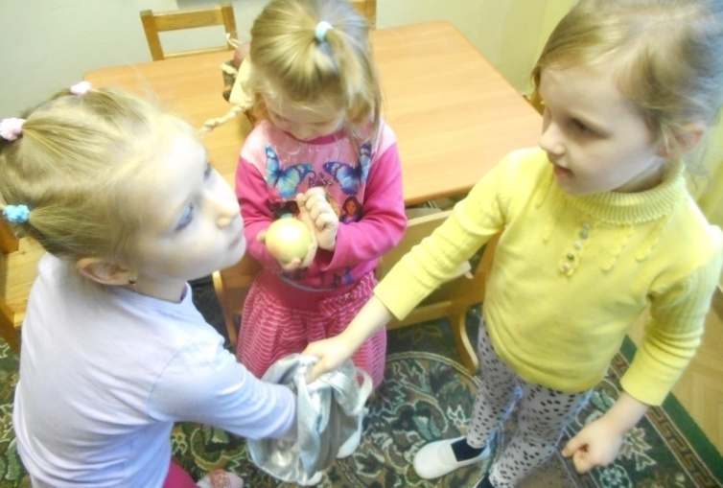
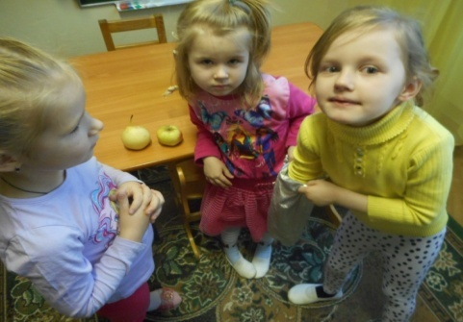
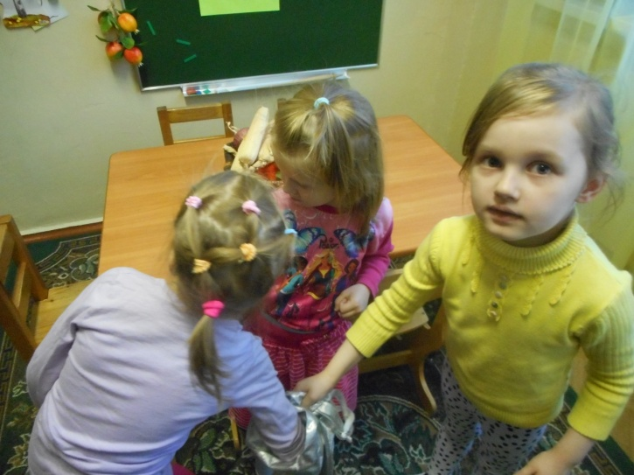
А у меня то что-то есть, Это что-то можно съесть! Это что-то сладкое, Круглое да гладкое!

Slide 18
ПРИЛОЖЕНИЯ
Желтое солнышко, желтые листья,
Желтые склоны, желтые кисти,
В желтом саду ударяется оземь…
Желтое небо, желтая осень.

